Slide 1

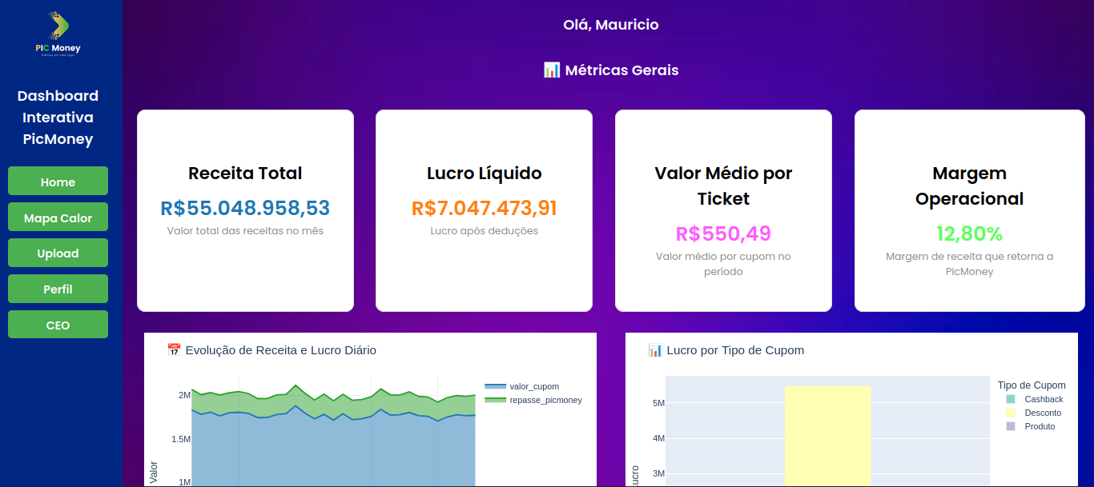


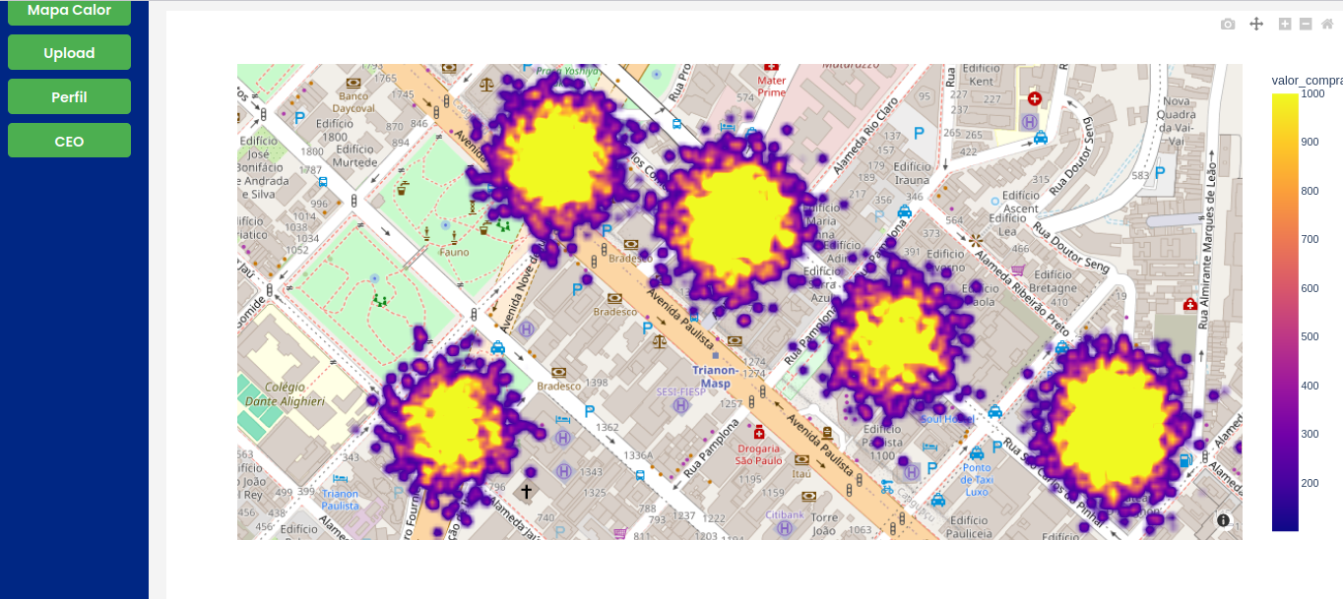



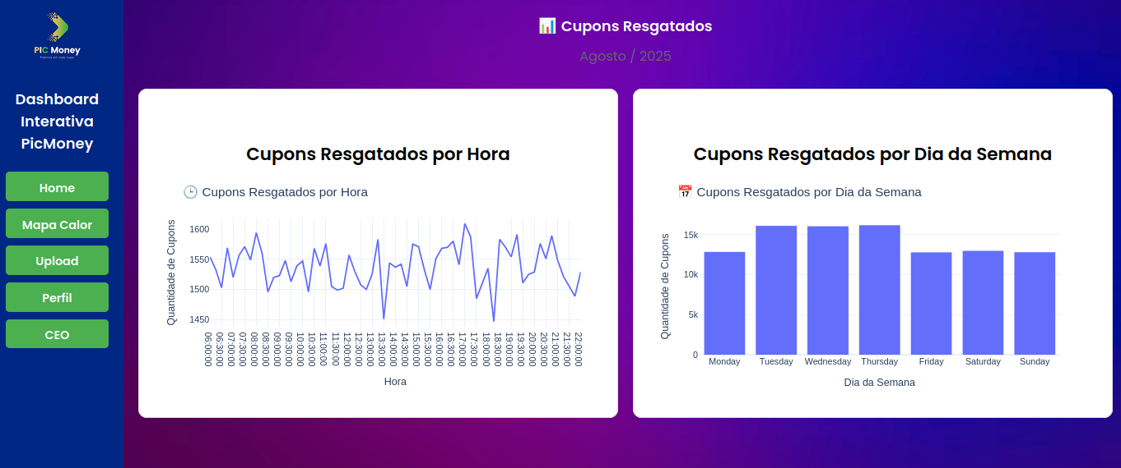


PicDash
Semana de Tecnologia FECAP 2025
Guilherme Barioni; Iury Xavier; Lilian Mercedes; Marcus Miranda; Murilo Vieira
Professores: Eduardo Savino; Lucy Mari; Rodnil Lisboa; Mauricio Lopes
Sobre a equipe
Nossa equipe adotou o nome Enrolados, representando o nosso laço inabalável durante o desenvolvimento do nosso projeto, reforçado pelo nossa paixão pela tecnologia.
O campo da ciência de dados, trouxe uma oportunidade única de aprendizado e aplicação das ideias e ferramentas que foram introduzidas durante o curso.
Para garantir um desenvolvimento fluído e sem atritos, utilizamos os princípios da Engenharia de Software, com as responsabilidades divididas de acordo com a capacidade de cada integrante, utilizando conceitos da metodologia ágil e ferramentas como o Github Project para gerenciar o fluxo de trabalho.
Problema a ser tratado
Com o envio das 4 planilhas que representam a situação financeira da Picmoney. O problema a ser tratado foi o tratamento de dados de uma quantidade massiva de informações e como apresentá-los em uma Dashboard interativa, intuitiva e visualmente interessante com a utilização dos conceitos da ciência de dados.
Realizamos a seleção, limpeza e padronização dos daods, sendo necessário a definição de KPIs para o CEO e CFO, com a intenção de proporcionar uma análise relevante sobre a empresa e ajudar a PicMoney a tomar decisões estratégicas, direcionada a cada posição de liderança.
Imagens e ferramentas do Projeto
Solução proposta
Para isso construímos a PicDash, uma Dashboard com o objetivo de sintetizar visualmente os dados financeiros da empresa, oferecendo uma visão detalhada para o CEO e CFO, tendo KPIs bem definidas que se encaixam nas necessidades executivas e financeiras de cada um. Ao entrar na Dashboard, o usuário terá a opção de entrar na sua conta ou cadastrar as suas credenciais, esse cadastro é o que permite uma visão personalizada para cada membro executivo. Com o acesso completo a plataforma, além das KPIs personalizadas, é possível visualizar todas as métricas gerais relacionadas a empresa, como a receita total, lucro liquido e margem operacional, todas elas podem ser expandidas para uma visualização mais detalhada, com gráficos interativos e informações mais completas, sendo possível exportar essas informações em um relatório PDF. Para ajudar na visão estratégica da empresa, a Dashboard também conta com uma mapa de calor interativo, sendo possível filtrar a localização de cupons capturados a partir de categorias como lojas parceiras, modelo de celular e outros dados dos usuários. Garantindo a longevidade da plataforma, o usuário tem a capacidade de realizar o envio de planilhas adicionais, sendo possível especificar o período e ao o que a planilha se refere.
Futuro do projeto
Com mais tempo e recursos, gostaríamos de adicionar mais funcionalidades ao nosso aplicativo, buscando facilitar a compreensão para os cargos de liderança, além de oferecer uma análise mais detalhada sobre a situação financeira da empresa.
Uma das principais funcionalidades que gostaríamos de adicionar é integração com AI e Machine Learning, o que permitiria análises mais precisas e personalizadas, detecção de anomalias com a possibilidade de estimativas sobre a situação financeira futura da empresa e quais podem ser as melhores medidas para a garantir o sucesso.
Também gostaríamos de uma integração com APIs da própria PicMoney, com a conexão direta aos dados, permitindo uma análise ainda mais precisa e uma utilização mais intuitiva sem a necessidade de envio de planilhas por parte do usuário

